Slide 1
Erarbeitungs-/Reflexionsphase – Buchtausch-App Datenbank
Name: Mohamad Almoussa
Matrikelnummer: IU14121494
Kurs: DLBDSPBDM01_D
Datenbank: buchtausch_app
DBMS: MariaDB (XAMPP)

Slide 2
Ziel der Implementierung
In dieser Phase wurde das ER-Modell aus Phase 1 in eine relationale SQL-Datenbank umgesetzt.
Die Datenbank enthält 10 Tabellen mit Primärschlüsseln und Fremdschlüsseln.
Alle Tabellen wurden mit Testdaten gefüllt.
Zusätzlich wurden SQL-Abfragen erstellt, um die Funktionalität zu überprüfen.

Slide 3
Tabellenübersicht
Die Datenbank besteht aus folgenden Tabellen:
benutzer
buch
verfuegbarkeit
ausleihe
bewertung
kategorie
buch_kategorie
nachricht
standort
buch_standort

Slide 4
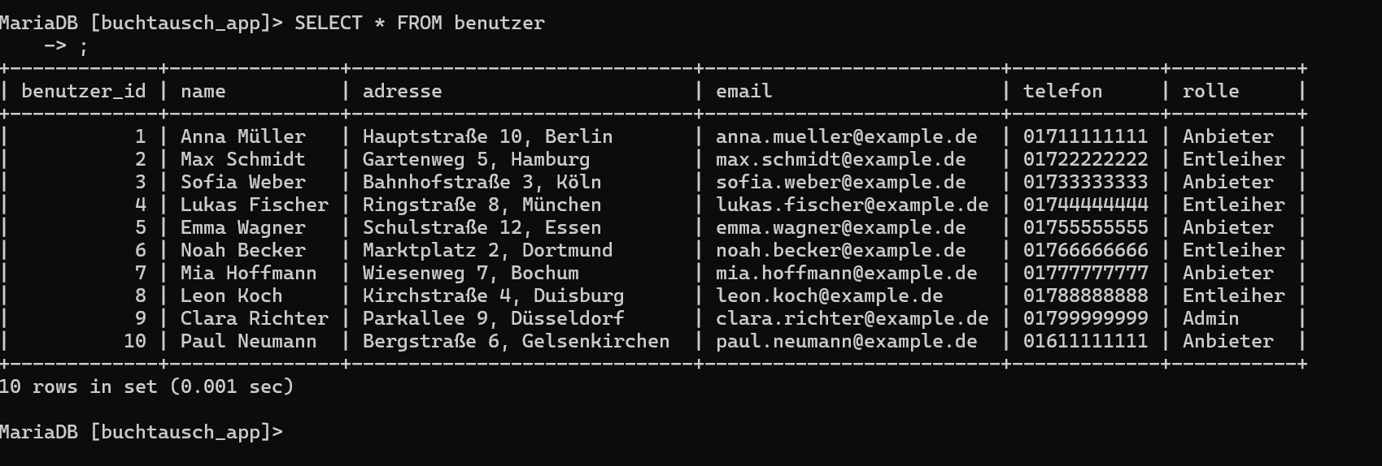
Tabelle: benutzer
Diese Tabelle speichert alle Benutzer der Anwendung.
Ein Benutzer kann Anbieter, Entleiher oder Admin sein.
Wichtige Attribute:
- benutzer_id (Primärschlüssel)
- name
- email
- rolle

Slide 5
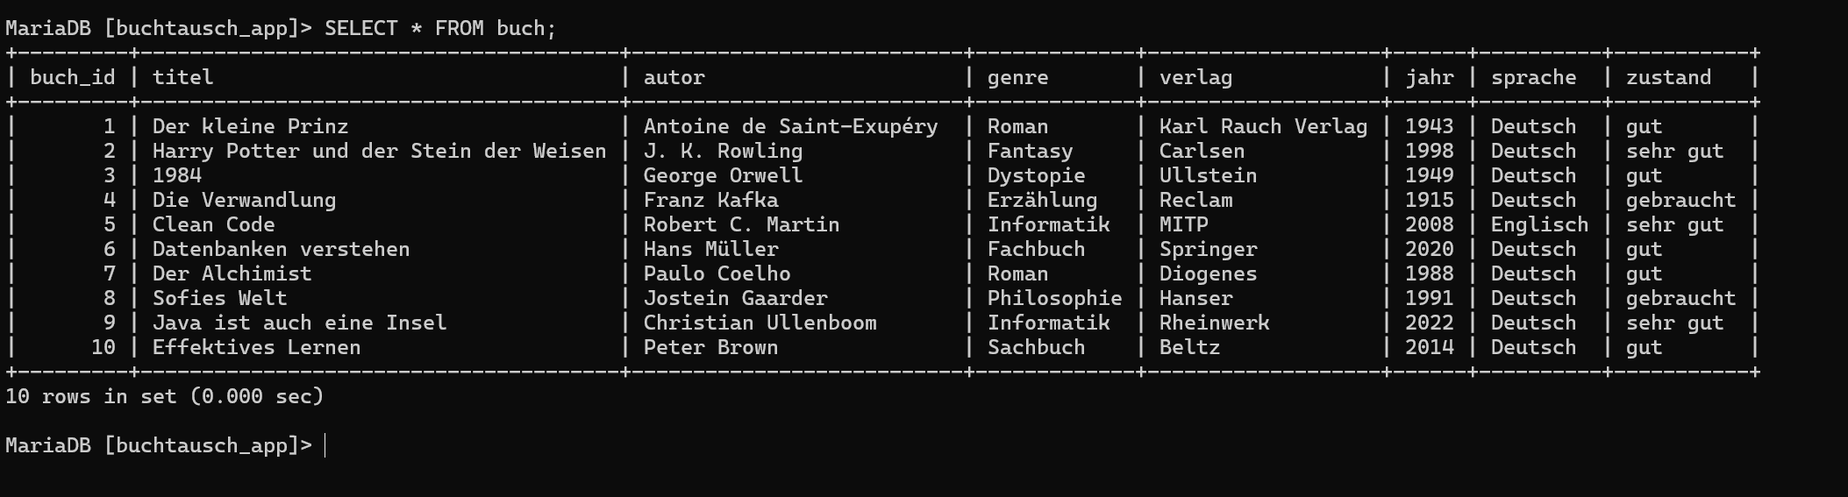
Tabelle: buch
Diese Tabelle speichert alle Bücher in der Anwendung.
Wichtige Attribute:
buch_id (Primärschlüssel)
titel
autor
genre
zustand

Slide 6
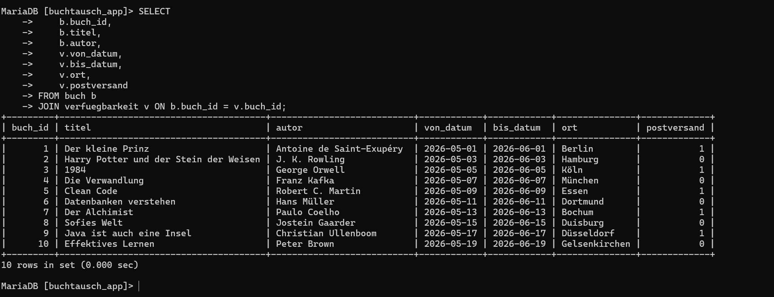
Tabelle: verfuegbarkeit
Diese Tabelle zeigt, wann ein Buch verfügbar ist.
Wichtige Attribute:
verfuegbarkeit_id
buch_id (Fremdschlüssel)
von_datum, bis_datum
ort
postversand

Slide 7
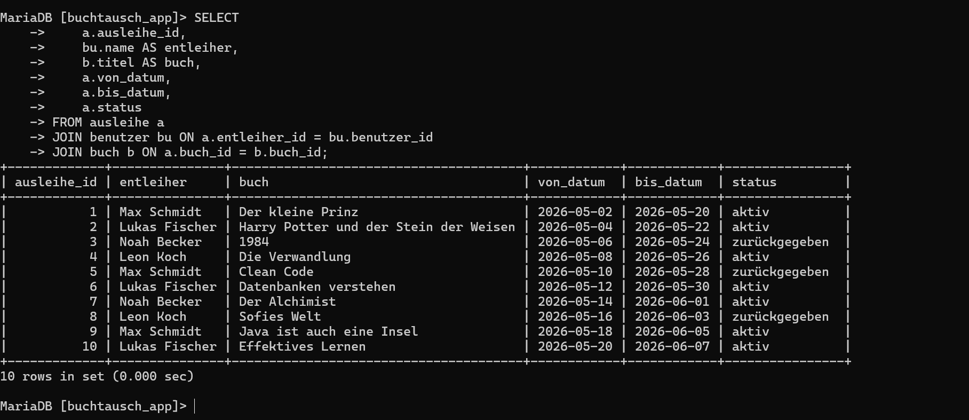
Tabelle: ausleihe
Diese Tabelle speichert Ausleihen von Büchern.
Wichtige Attribute:
ausleihe_id
buch_id
entleiher_id
status

Slide 8
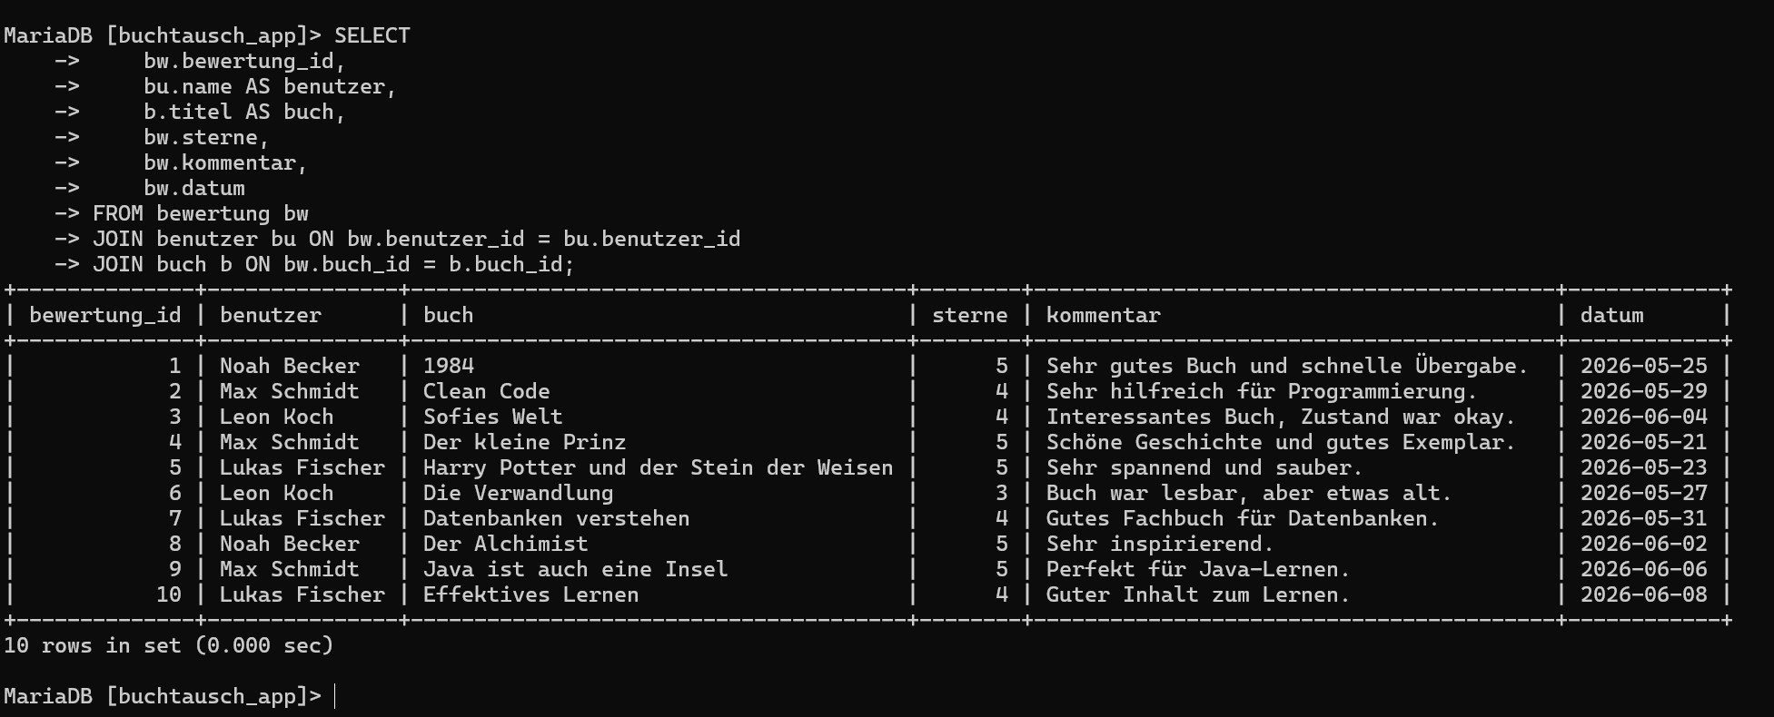
Tabelle: bewertung
Diese Tabelle speichert Bewertungen von Büchern.
Wichtige Attribute:
bewertung_id
buch_id
benutzer_id
sterne

Slide 9
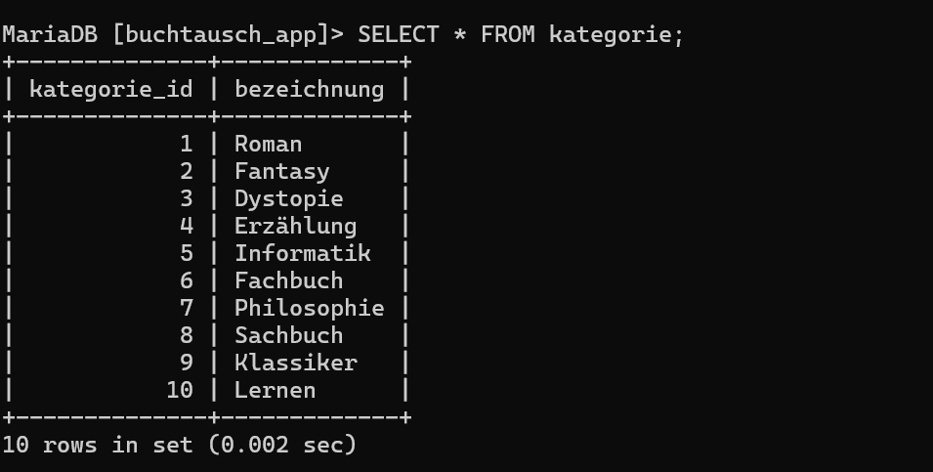
Tabelle: kategorie
Diese Tabelle speichert Kategorien von Büchern. Beispiel: - Roman - Informatik - Fantasy

Slide 10
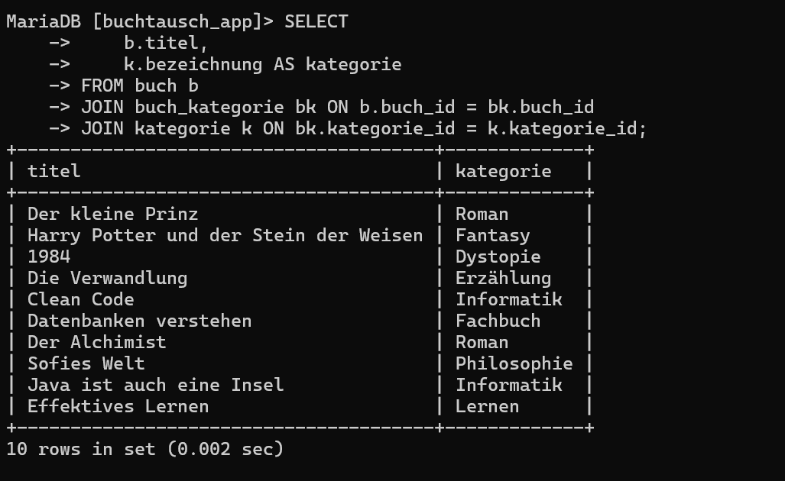
Tabelle: buch_kategorie
Diese Tabelle verbindet Bücher und Kategorien (M:N Beziehung).
Ein Buch kann mehrere Kategorien haben.

Slide 11
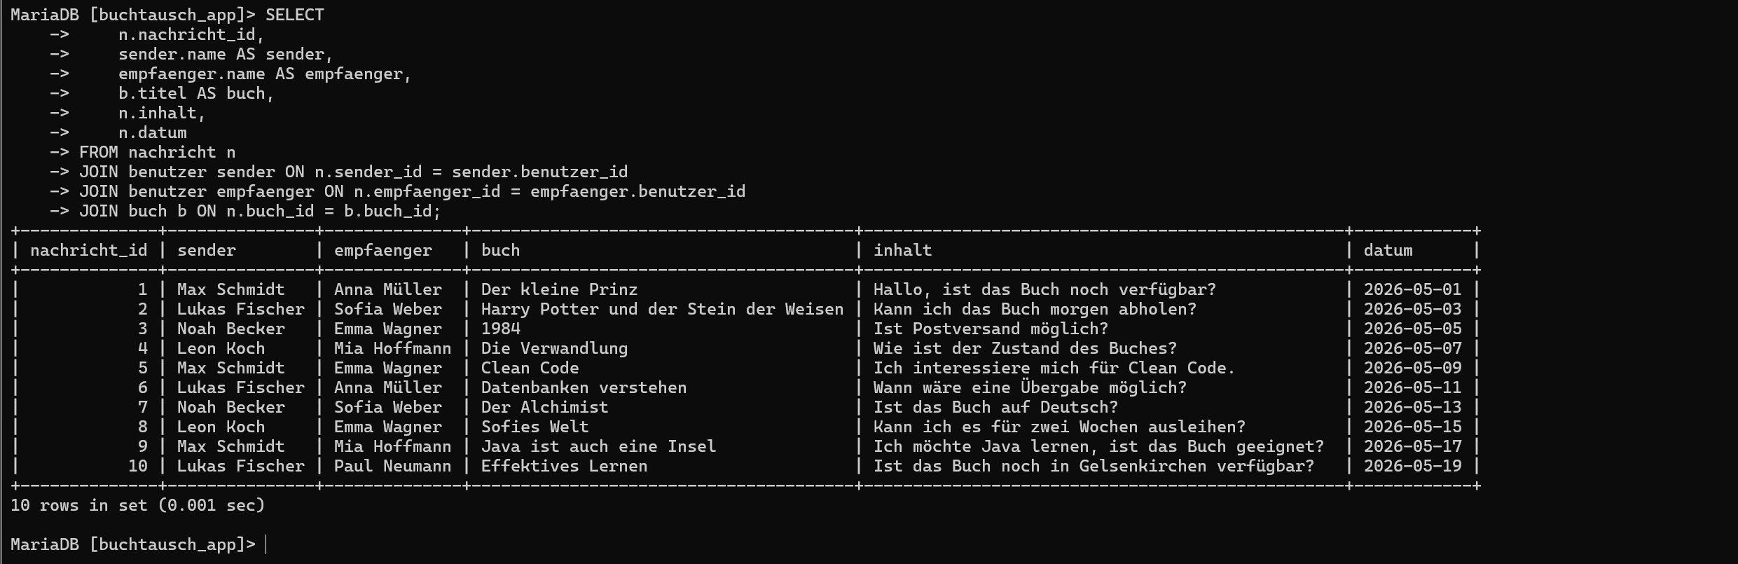
Tabelle: nachricht
Diese Tabelle speichert Nachrichten zwischen Benutzern.
Ein Benutzer kann einem anderen Benutzer über ein Buch schreiben.

Slide 12
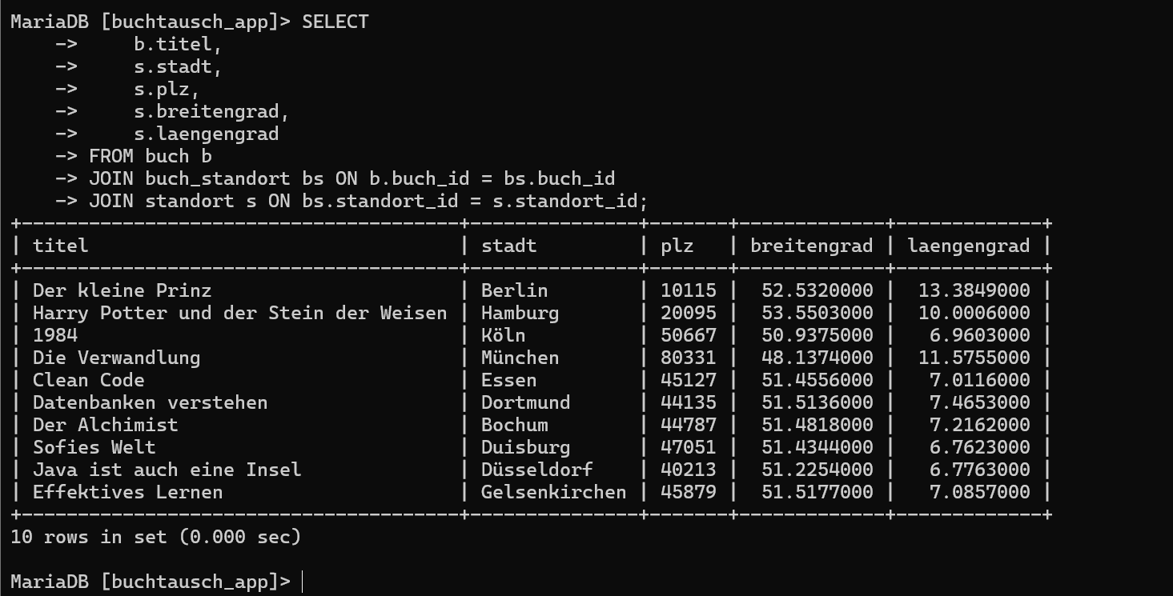
Tabellen: standort und buch_standort
Diese Tabellen speichern den Standort von Büchern.
Ein Buch kann an einem Ort gefunden werden.

Slide 13
Testfälle (SQL-Abfragen)
In dieser Phase wurden mehrere SQL-Abfragen erstellt, um die Datenbank zu testen.
Beispiele:
Bücher mit Verfügbarkeit anzeigen
Ausleihen mit Benutzer und Buch anzeigen
Bewertungen anzeigen
Bücher nach Standort suchen
Nachrichten zwischen Benutzern anzeigen

Slide 14
Zusammenfassung
Die Datenbank wurde erfolgreich implementiert.
Alle Tabellen wurden erstellt und mit Daten gefüllt.
Die Beziehungen zwischen den Tabellen funktionieren korrekt.
Die Testabfragen zeigen, dass das System richtig arbeitet.

Slide 15
Fazit
Die Datenbank erfüllt alle Anforderungen der Buchtausch-App.
Die Struktur ist klar und gut organisiert.
Das System kann in Zukunft für eine echte Anwendung verwendet werden.

